Slide 1


Муниципальное образование городской округ Дзержинский
Олту Снежана Павловна 2019 год

Slide 2
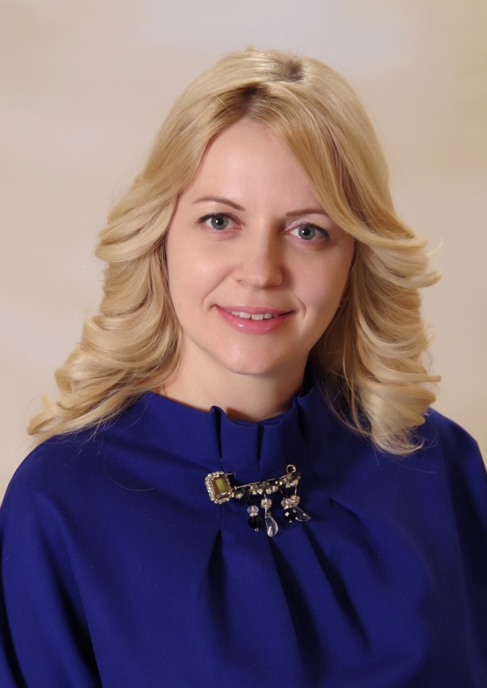
«Если вы удачно выберите труд и вложите в него всю свою душу, то счастье само вас отыщет» К.Д. Ушинский
Общий трудовой стаж: 15 лет
Педагогический стаж: 11 лет
Стаж работы руководителем: 3 года
Образование высшее:
КГПУ им. Иона Крянгэ, г. Кишинёв, р.Молдова,
специальность: специальная психология и специальная педагогика, 2011 год;
ФГБОУ ВПО МГГУ им. Шолохова, магистратура
по направлению «Специальное (дефектологическое) образование», 2014 год;
Профессиональная переподготовка по направлению «Государственное и муниципальное управление», АНО ВПО «Европейский университет «Бизнес треугольник», г. Санкт-Петербург, 2017 год.
Аспирантура - Образование и педагогические науки на кафедре логопедии, ГАОУ ВО МГПУ г. Москва с 01.09.2016 года

Slide 3
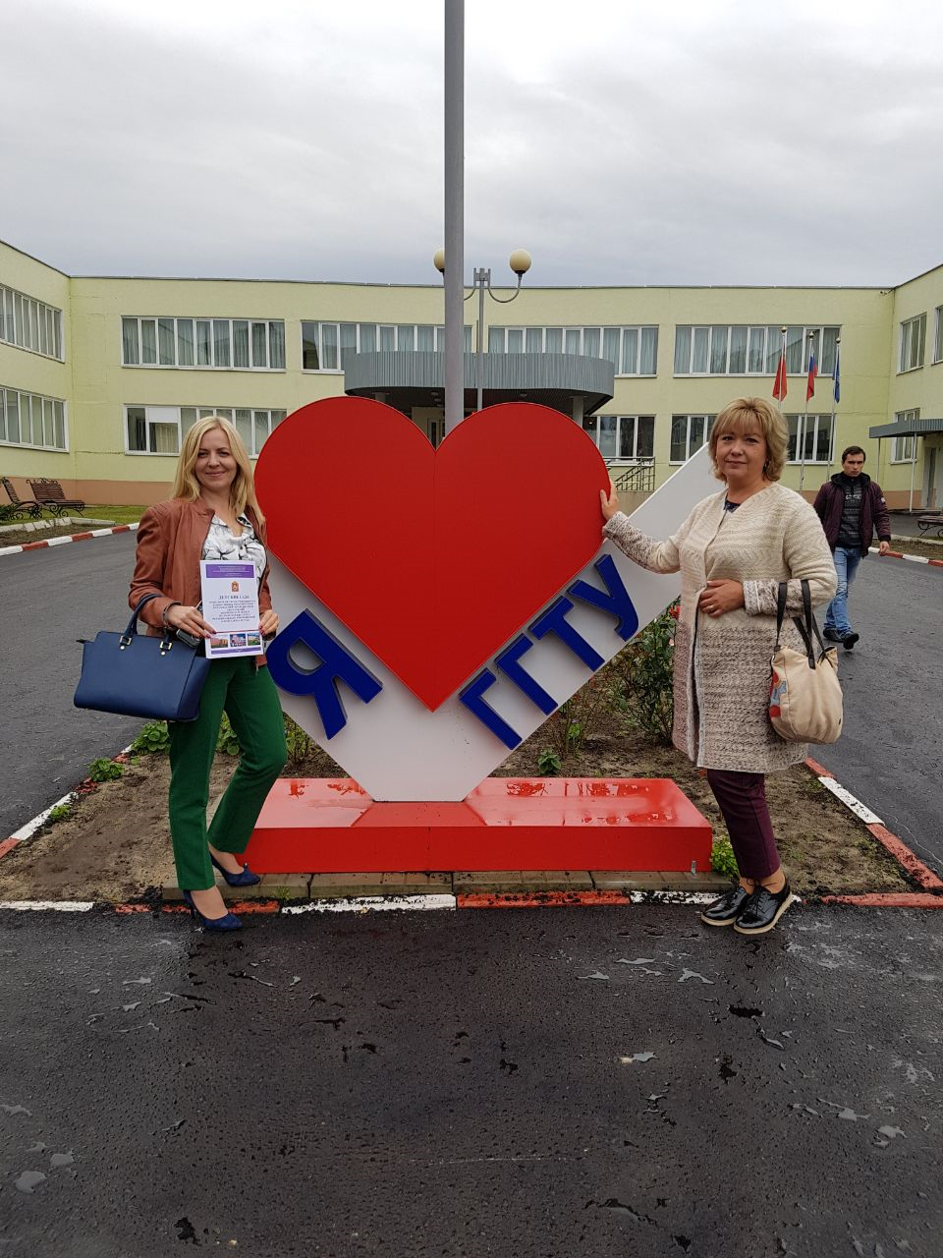
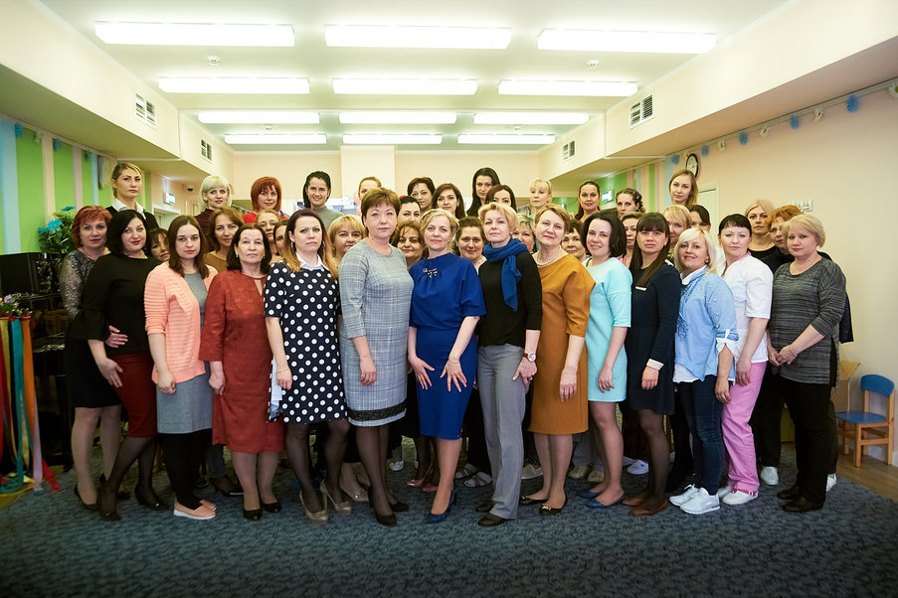
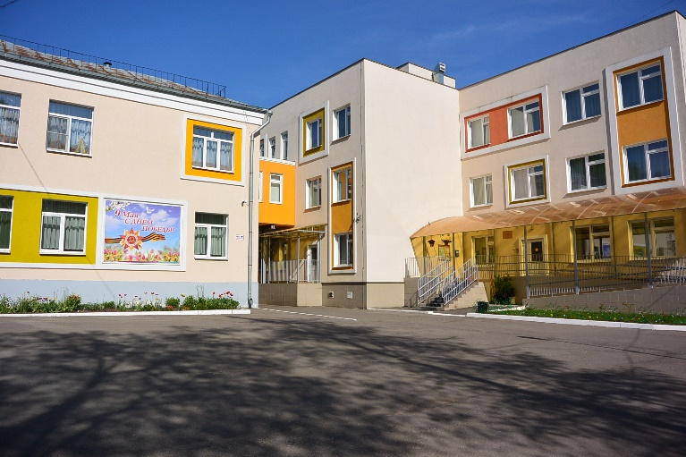
«Природа так обо всем позаботилась,
что повсюду ты находишь, чему учиться»
Высказывание великого мыслителя Леонардо да Винчи
– формула успеха! Успешный человек не боится браться за новое дело! Всегда и везде найдет новое, интересное, то из чего можно черпать вдохновение! Мне доверили большой, сплочённый коллектив, опыт которого помогает руководить самый крупной дошкольной организацией в городе.

Slide 4

Руководитель образовательной организации – формирует имидж всего коллектива. Насколько он сможет быть многогранным специалистом, настолько и многогранен будет облик образовательной организации.
ТОНКИЙ ПСИХОЛОГ
РАЧИТЕЛЬНЫЙ ХОЗЯИН
ГРАМОТНЫЙ ОРГАНИЗАТОР
РАСЧЕТЛИВЫЙ ФИНАНСИСТ
ИНСТРУКТОР-МЕТОДИСТ
ЧУТКИЙ ВОСПИТАТЕЛЬ
УВЕРЕННЫЙ ЛИДЕР
ТВОРЧЕСКИЙ ИННОВАТОР
ИСКУСНЫЙ ДИПЛОМАТ

Slide 5
ЦЕЛЕУСТРЕМЛЕННОСТЬ
СТРЕССОУСТОЙЧИВОСТЬ
АКТИВНОСТЬ
КОММУНИКАТИВНОСТЬ
СПРАВЕДЛИВОСТЬ
ГРАМОТНОСТЬ
ДИПЛОМАТИЧНОСТЬ
ЛИЧНОСТНЫЕ КАЧЕСТВА, ОБЕСПЕЧИВАЮЩИЕ УСПЕШНОЕ УПРАВЛЕНИЕ ОБРАЗРОВАТЕЛЬНОЙ ОРГАНИЗАЦИЕЙ

Slide 6
Эффективный руководитель современной дошкольной образовательной организации решает главную задачу – обеспечивать опережающий характер образования: ставить реальные цели, задачи, которые важны сегодня и которые станут еще более важными завтра, а, главное, уметь находить пути их решения.
Актуальные задачи
Пути их решения
Эффективное управление
Реальные цели

Slide 7
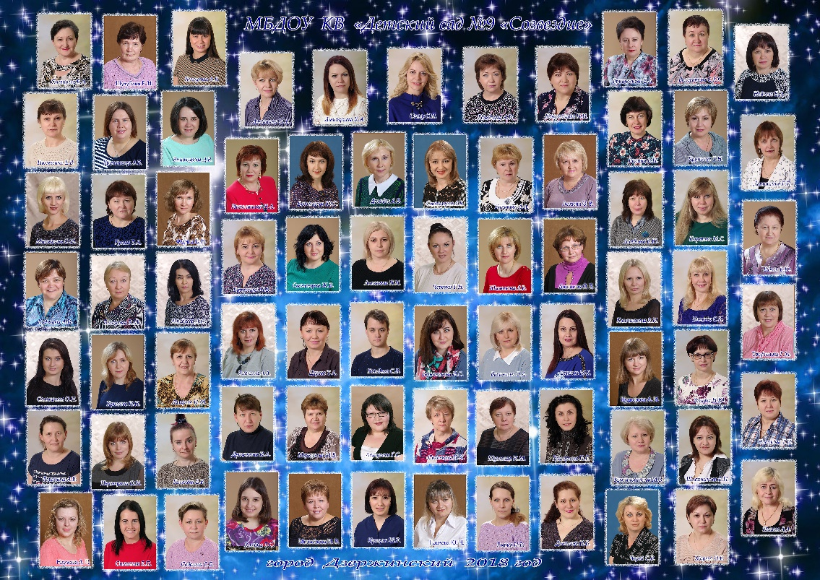
«О качествах менеджера надо судить по тому, как хорошо он может организовать большое число людей и насколько эффективно он может добиваться наилучших результатов от каждого из них, сливая в единое целое» - А. Морита

Slide 8
Алгоритм продуктивной деятельности руководителя
Мотивация сотрудников
Личное общение с сотрудниками
Оценка работы
Делегирование ответственности
Учиться на ошибках
Использование эгалитаризма
Признание заслуг

Slide 9
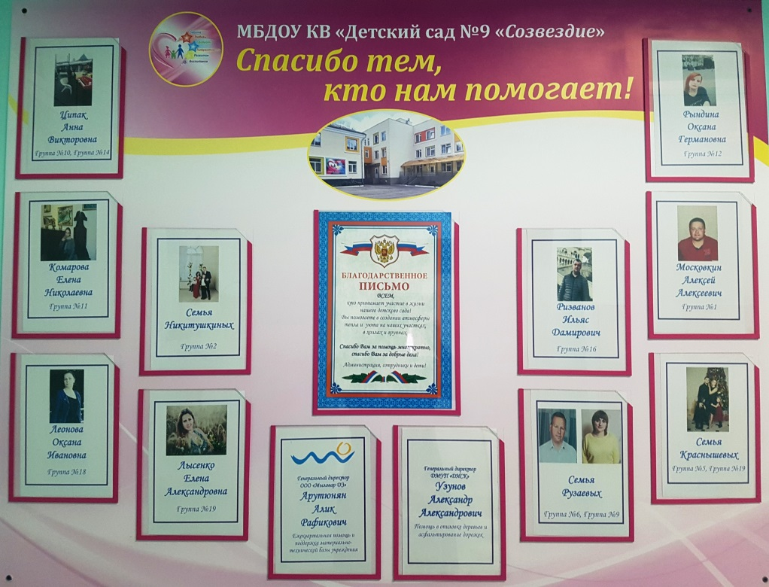
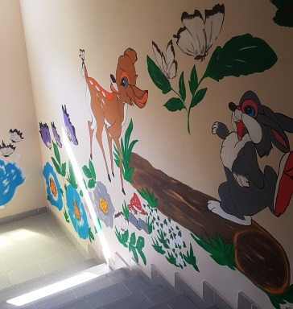
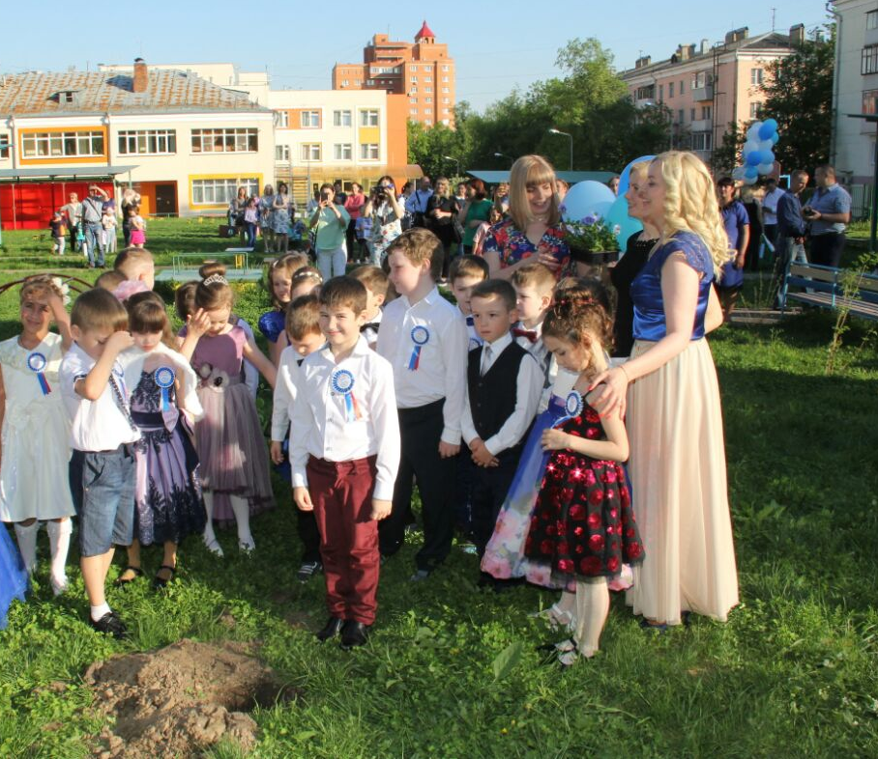
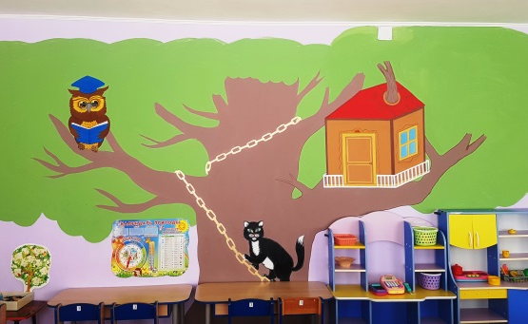
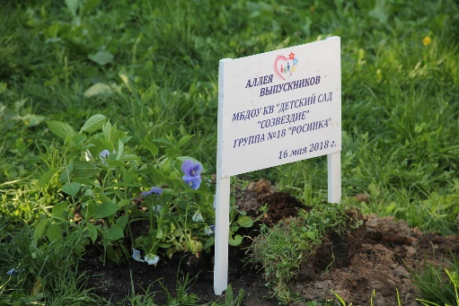
Взаимодействие с родителями
Акция «Посади дерево» – совместно с родителями более 50 саженцев высажены на территории детского сада;
Конкурс чтецов «Великий День Победы» – представители родительского актива являются членами жюри;
Благотворительная акция «Ангелы летели над Россией» – семьи воспитанников предоставили более 200 поделок для реализации, средства от которой направлены на медицинскую помощь ребенку-инвалиду;
Проект «Аллея выпускников» - разработан дизайн территории, высажены первые гортензии в память о выпуске детей в школу;
Бракеражная комиссия – представители родительских комитетов участвуют в контроле качества питания воспитанников.
Косметический ремонт групп – родители сами обновляют интерьеры: шьют шторы, моют окна, расписывают стены сказочными сюжетами.

Slide 10

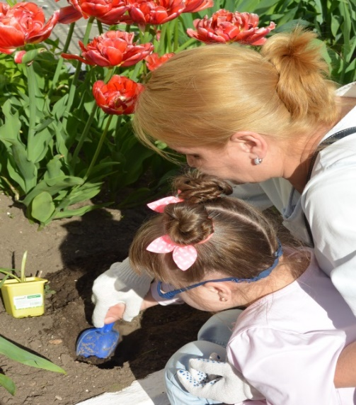
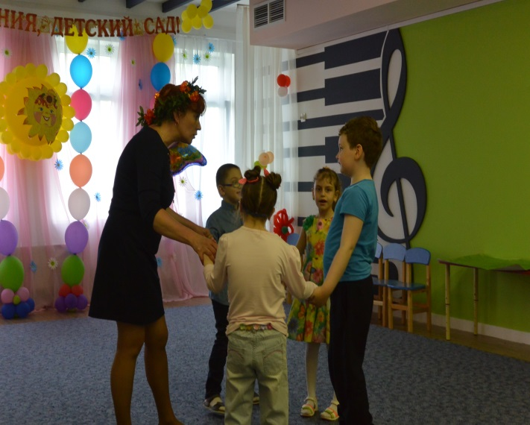
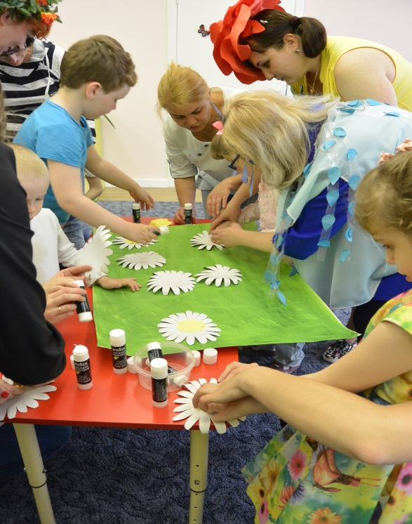
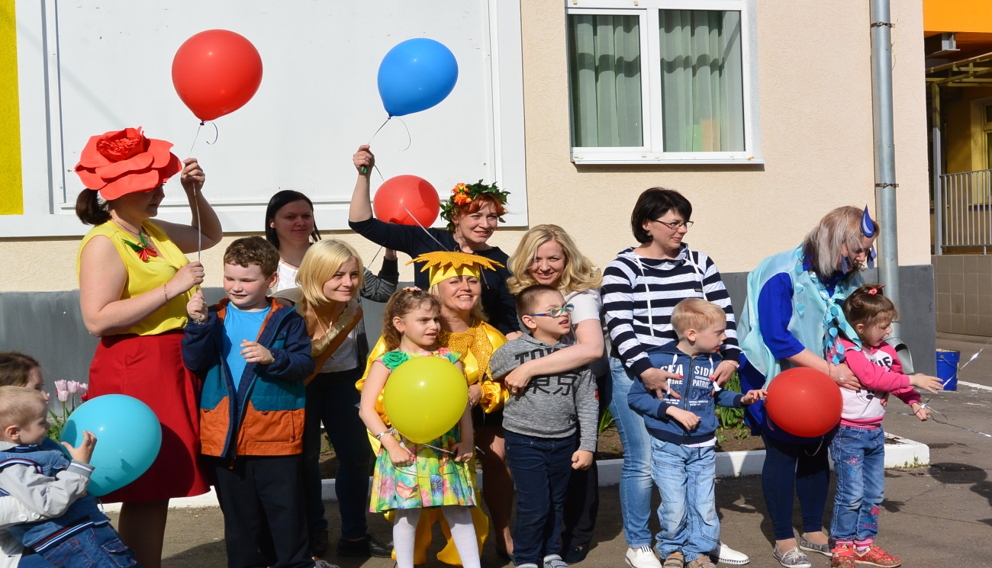
Дети особой заботы
Кто такие дети-инвалиды?
Дети-инвалиды –
Ангелы земли.
Сколько незаслуженной обиды
На себе они перенесли.

Slide 11


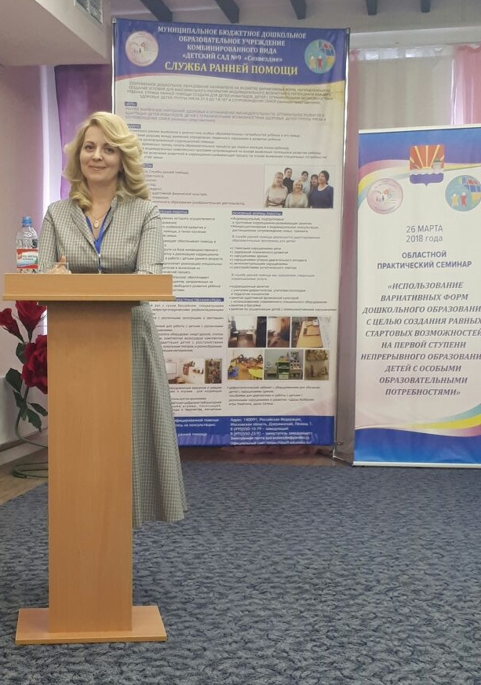

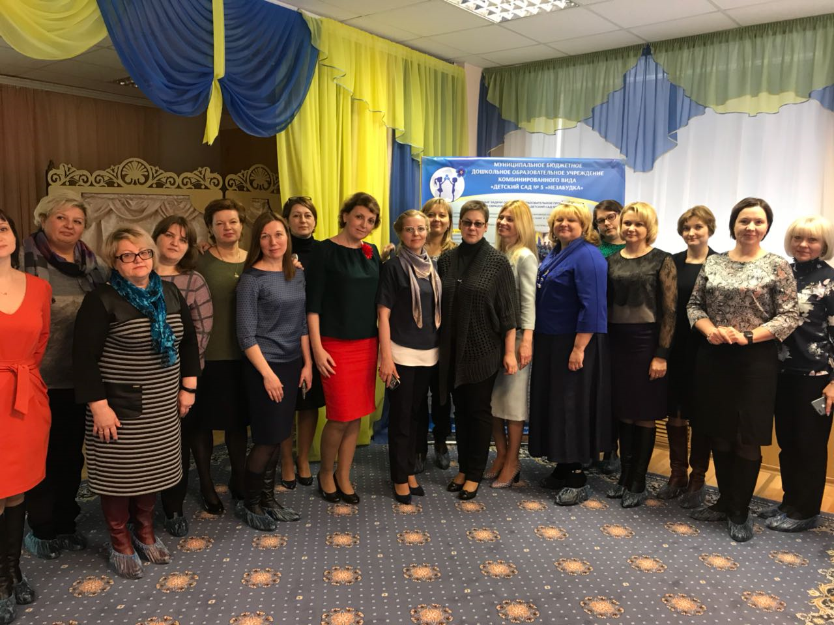


Сетевое и межведомственное взаимодействие
МБДОУ КВ «Детский сад №9 «Созвездие»
Лицей №3 им. А.Е. Голованова
Городская библиотека
МАУК культурно-эстетический центр
МГПУ Москва
МБОУ ДОД «Музыкальная школа»
МБУК ДК «Энергетик»
МБОУ ДОД «ДЮСШ «Орбита»
Педагогический колледж №10 г. Москва
Городская детская поликлиника
Всероссийская Ассоциация руководителей
Шефы и спонсоры
Клуб «Воспитатель Подмосковья»

Slide 12

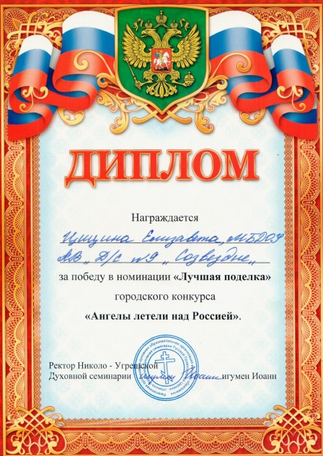
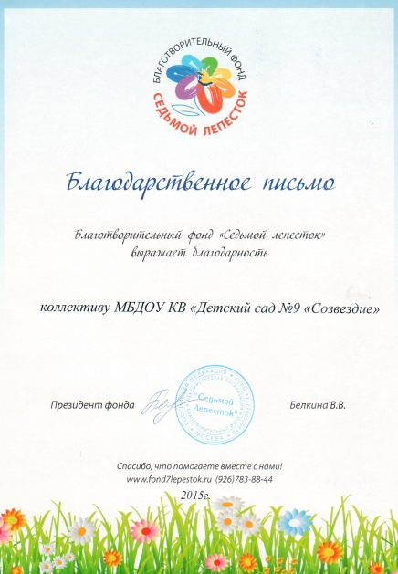


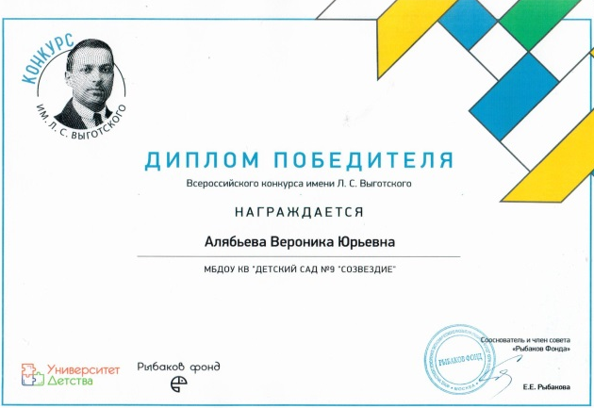


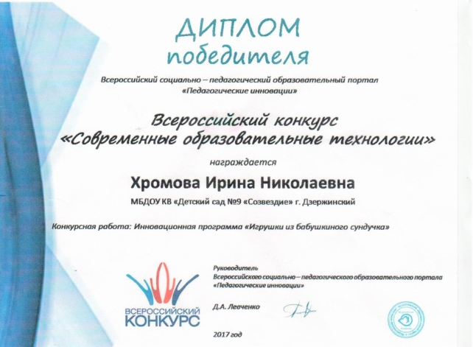
Достижения воспитанников и педагогов

Slide 13
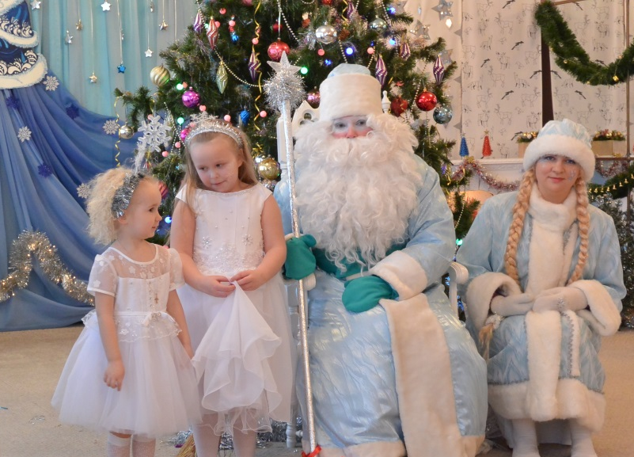
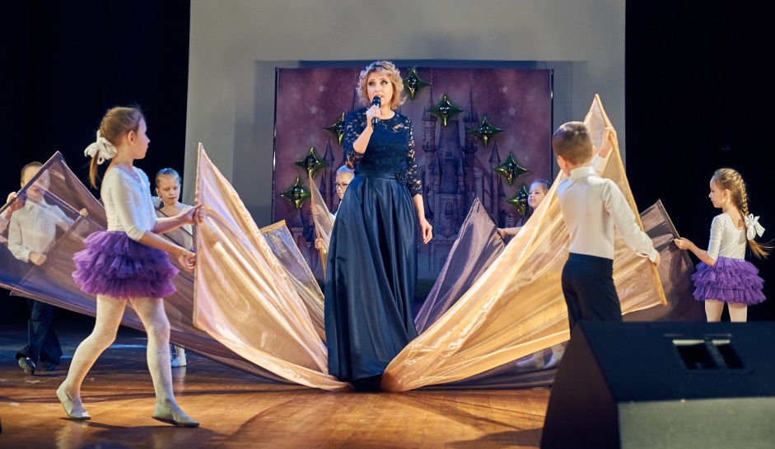
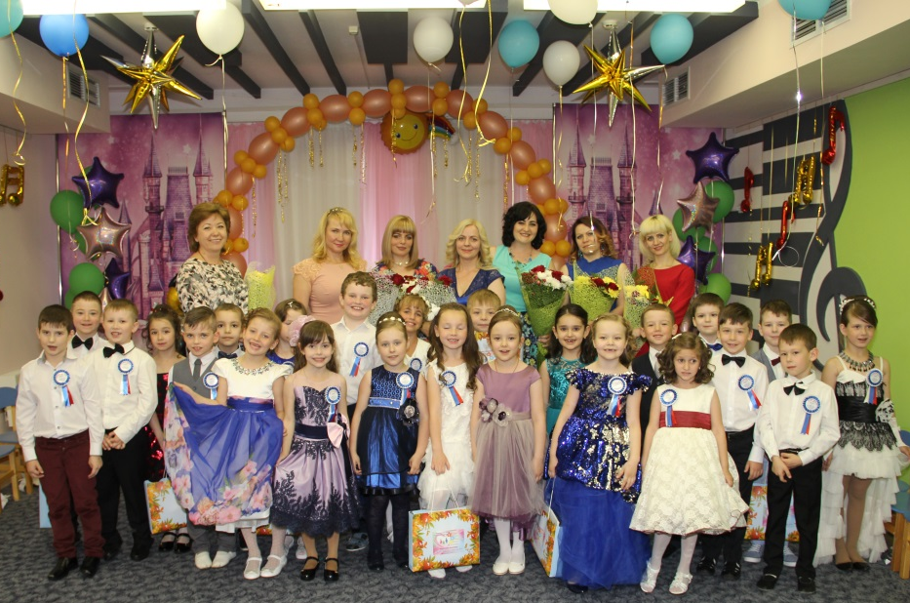
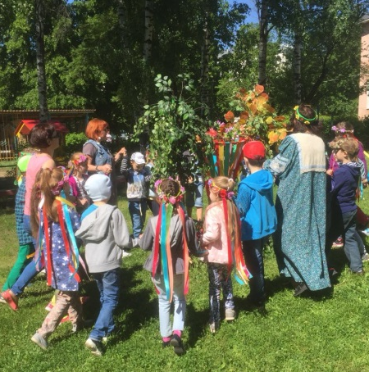
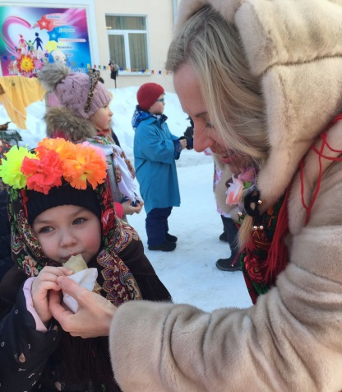
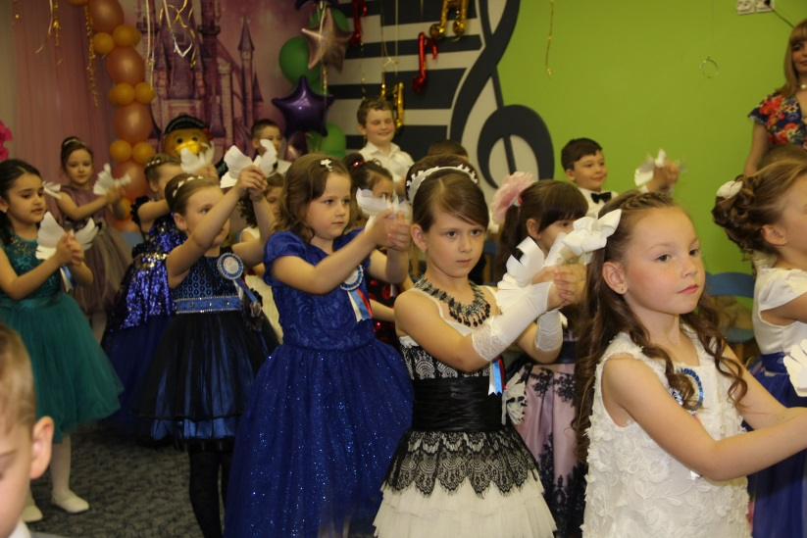
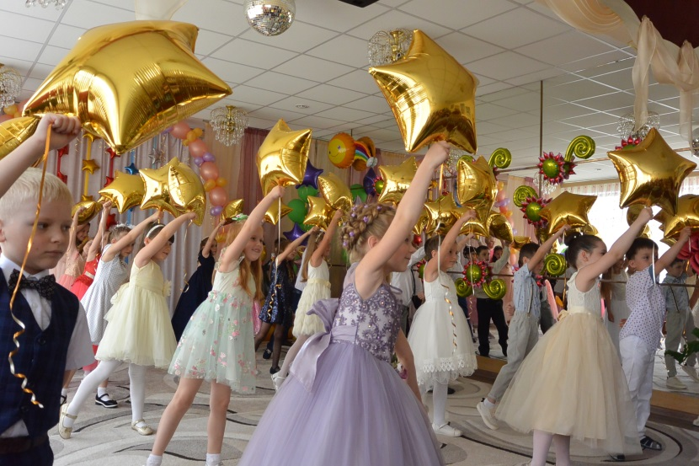

Slide 14




Человек, который работает руками – рабочий; человек, работающий руками и головой – ремесленник; человек, который работает и руками, и головой, и сердцем – мастер своего дела!» - Луис Найзер
Людей, которые рождаются лидерами, талантливыми руководителями, мало. Но стать таким можно – было бы желание, стремление к знаниям, использование новых технологий, работоспособность, а главное - терпимость к окружающим.

Slide 15
В 2018 году МБДОУ КВ «Детский сад №9 «Созвездие» стал Лауреатом V Всероссийского Фестиваля дошкольного образования, мы вошли в десятку лучших дошкольных образовательных организаций Московской области!

